Slide 1
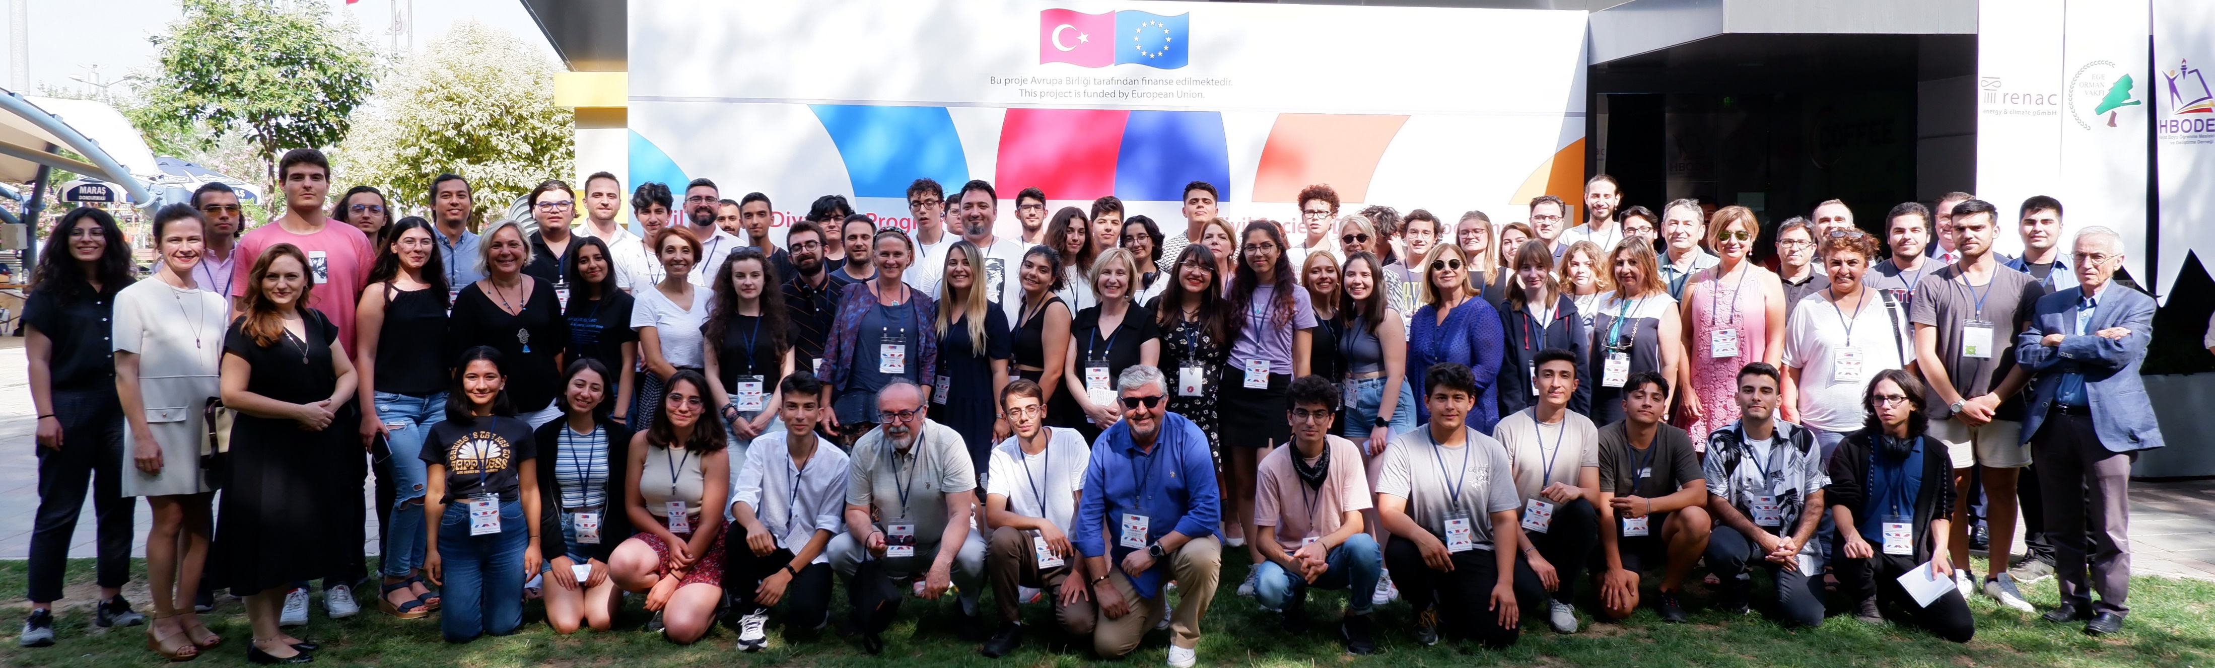
SANAL KÜTÜPHANE
Yeşil Akademi – yeşil akademi www.yesilakademi.org 2022 yılı Temmuz ayında hayata geçirdiğimiz Yeşil Akademi Platformu; AB Sivil Toplum Diyaloğu Hibe Programı kapsamında hazırlanmış olup, Derneğimizin proje ortakları Ege Orman Vakfı (EOV), Almanya’dan RENAC energy & climate gGmbH (RENAC) ve Polonya’dan (OBEZ) dır. Dijital Platform konusunda uzman ulusal ve uluslararası Sivil Toplum Kuruluşları ile kurumsal ve akademik paydaşlar tarafından işitme dili desteği ile hazırlanmıştır. Yeşil Akademi platformunda; İklim, Orman, Yenilebilir Enerji, Enerji Verimliliği ve Döngüsel Ekonomi ana başlıklarında videolar, sunumlar, dokümanlar yer almaktadır. Mevcut içeriklerin gençlerin eğitimleri için destekleyici ve güncel kaynak sağlaması planlanmış, platform ile gençlerin eğitim kapasitelerini geliştirmeleri ve kariyer hedeflerinde yeşil işlere yönelmeleri hedeflenmiştir.

Slide 2

Notes:
SANAL KÜTÜPHANE Yesil Akademi – yeşil akademi www.yesilakademi.org 2022 yılı Temmuz ayında hayata geçirdiğimiz Yeşil Akademi Platformu; AB Sivil Toplum Diyaloğu Hibe Programı kapsamında hazırlanmış olup, Derneğimizin proje ortakları Ege Orman Vakfı (EOV), Almanya’dan RENAC energy & climate gGmbH (RENAC) ve Polonya’dan (OBEZ) dır. Dijital Platform konusunda uzman ulusal ve uluslararası Sivil Toplum Kuruluşları ile kurumsal ve akademik paydaşlar tarafından işitme dili desteği ile hazırlanmıştır. Yeşil Akademi platformunda; İklim, Orman, Yenilebilir Enerji, Enerji Verimliliği ve Döngüsel Ekonomi ana başlıklarında videolar, sunumlar, dokümanlar yer almaktadır. Mevcut içeriklerin gençlerin eğitimleri için destekleyici ve güncel kaynak sağlaması planlanmış, platform ile gençlerin eğitim kapasitelerini geliştirmeleri ve kariyer hedeflerinde yeşil işlere yönelmeleri hedeflenmiştir.

Slide 3
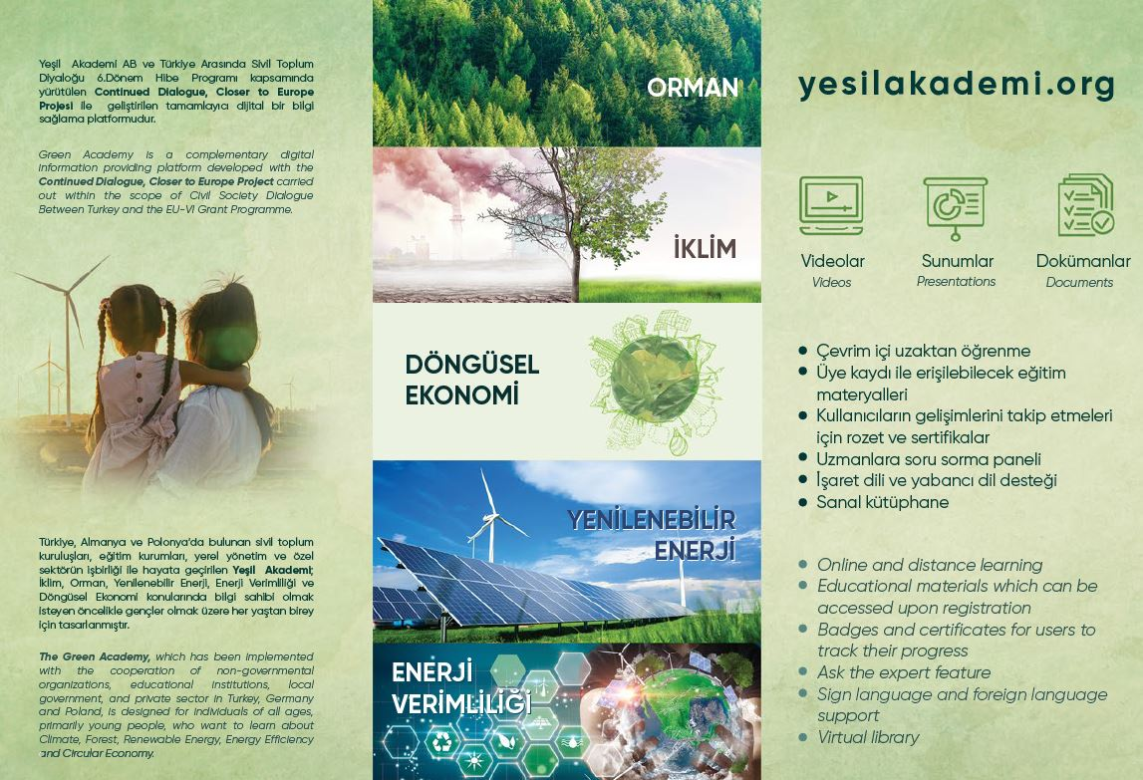

Slide 4
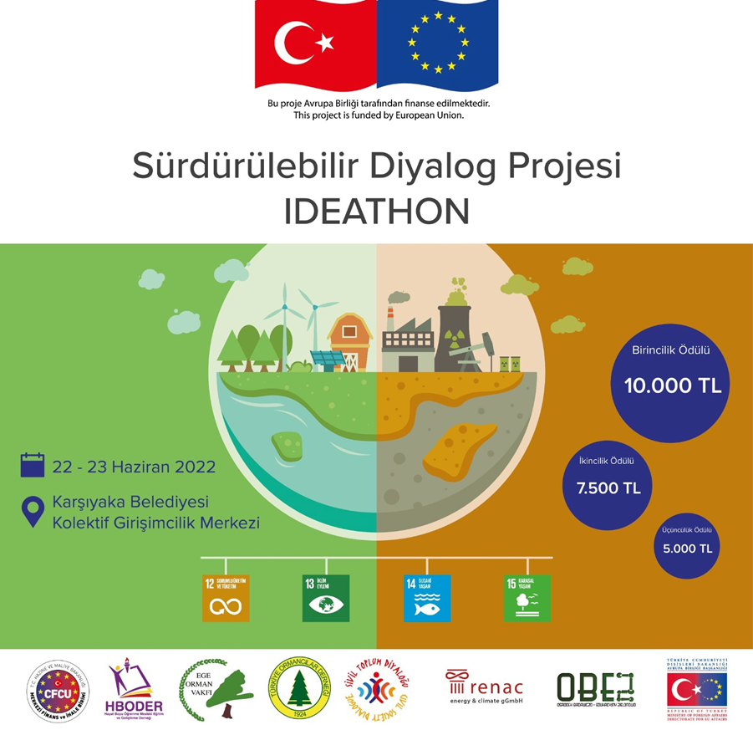
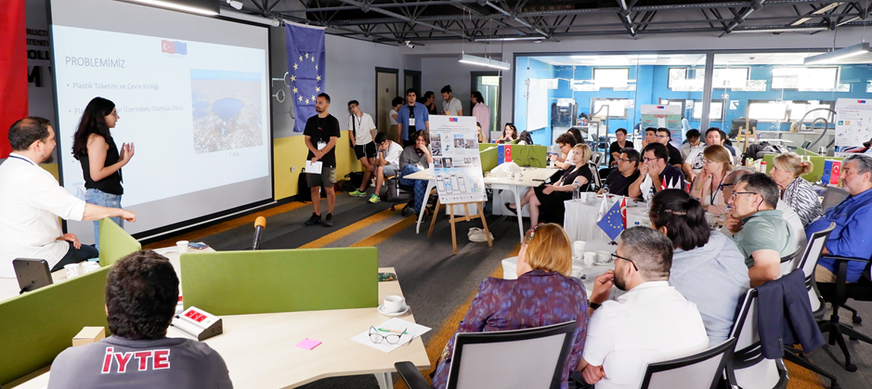
FİKİR MARATONU
12 ay süren projenin son faaliyeti olarak temelinde beyin fırtınası ile yetkinliklerin birleştirilmesi yatan IDEATHON etkinliği düzenlenmiştir.
24 saat süren IDEATHON’un teması Sürdürülebilirliğin üç temel bileşeni olan Çevre Koruma, Ekonomik Büyüme ve Sosyal Gelişim ekseni olarak belirlenmiş olup, katılan gençlerin Birleşmiş Milletler 17 Küresel Amaç arasında yer alan , 12-Sorumlu Üretim ve Tüketim, 13-İklim Eylemi, 14-Sudaki Yaşam, 15-Karasal Yaşam, konularında farkındalık yaratmak üzere fikirler üretmeleri ve projeler geliştirmeleri sağlanmıştır.
Dijital bilgi sağlama platformu; açık bir kütüphane olarak ücretsiz kullanıma sunulmuştur.

